Slide 1
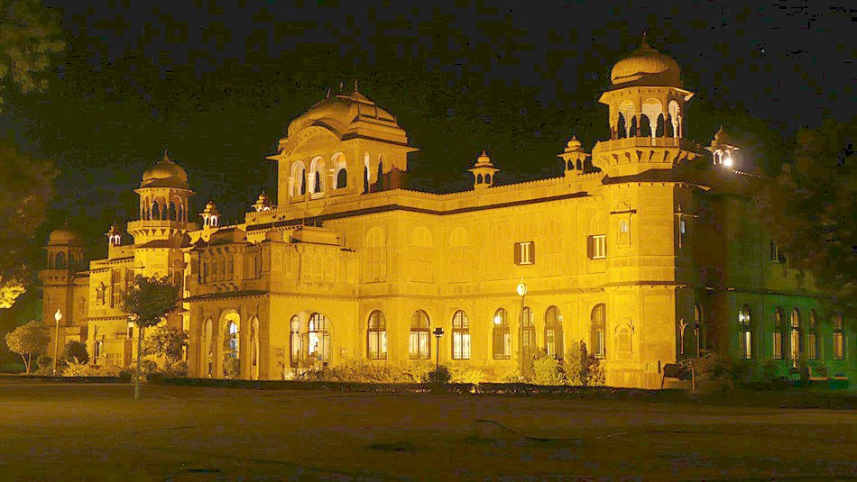
Lorient Vous Présente Bikamer (inde )
Lalgarh Palace in Bikaner, Rajasthan, India

Slide 2
Bîkâner (prononciationⓘ ) est une ville du nord-ouest de l'ÉtatduRajasthan,en Inde. Il est situé à 330 kilomètres (205 mi) au nord-ouest de la capitale de l'État,Jaipur. La ville de Bikaner est le siège administratif dudistrictetde la division de Bikaner.
Anciennement capitale de l' État princier de Bikaner , la ville a été fondée par Rao Bika , un chef Rajput du clan Rathore en 1488 CE [8] [9] et depuis ses petites origines, elle est devenue la quatrième plus grande ville du Rajasthan. Le canal Ganga , achevé en 1928, et le canal Indira Gandhi , achevé en 1987, ont facilité son développement.

Slide 3
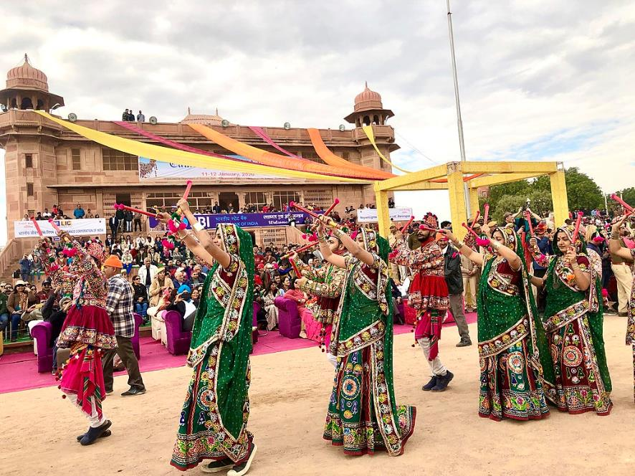
Festival des chameaux de Bikaner 2020

Slide 4
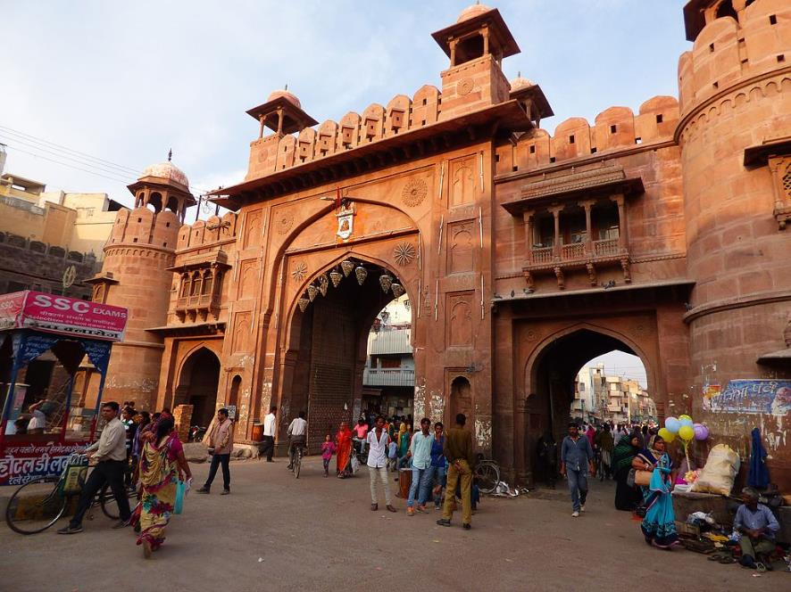
Bikaner – ville fortifiée

Slide 5
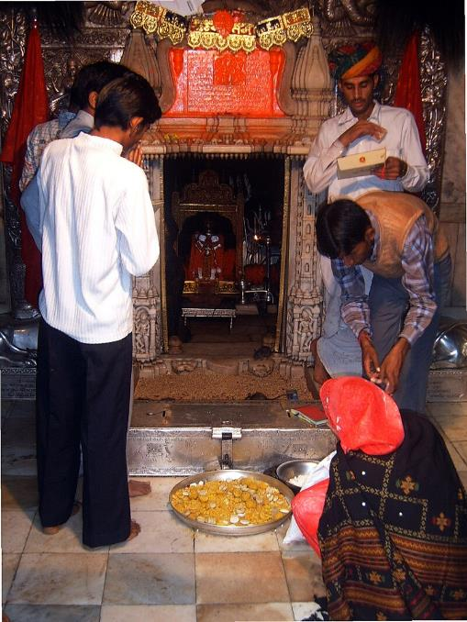
Statue de Karni Mata et rats à l'avant-plan

Slide 6
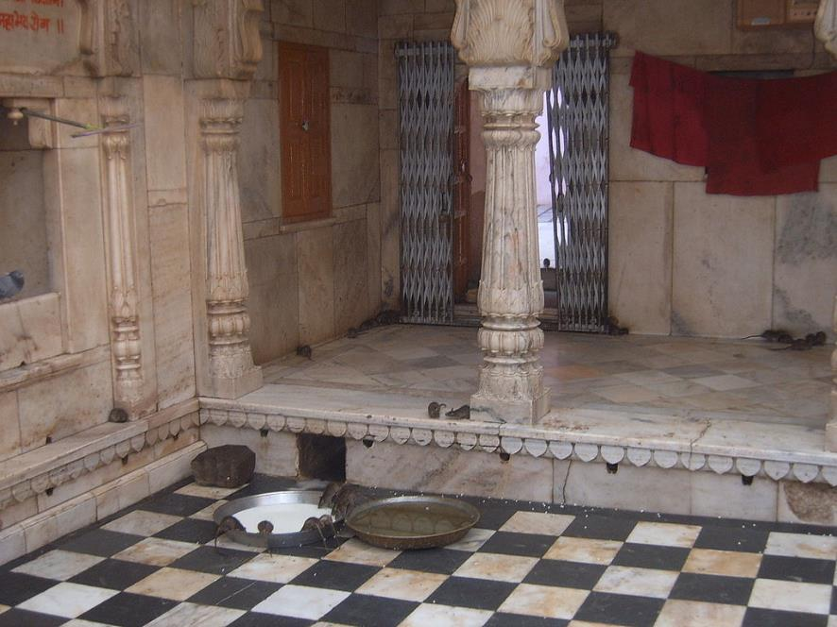
Rats dans le temple de Karni Mata

Slide 7
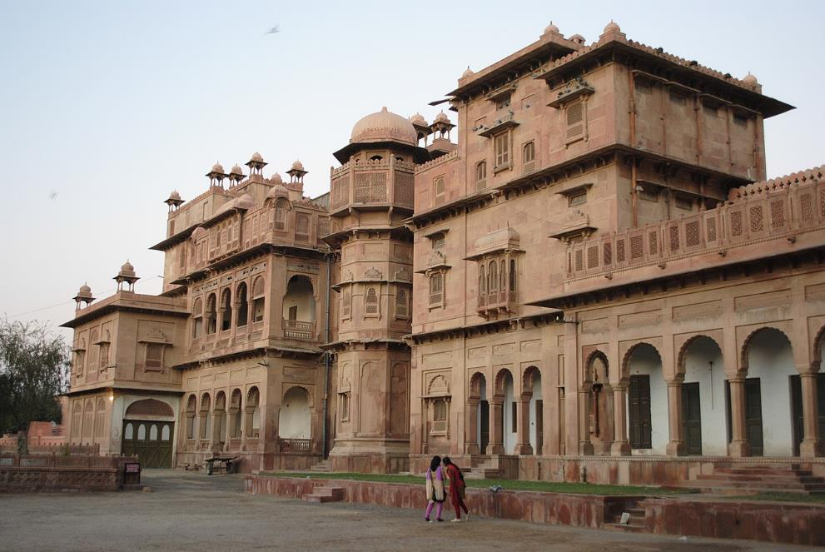
: Vue du fort de Bikaner

Slide 8
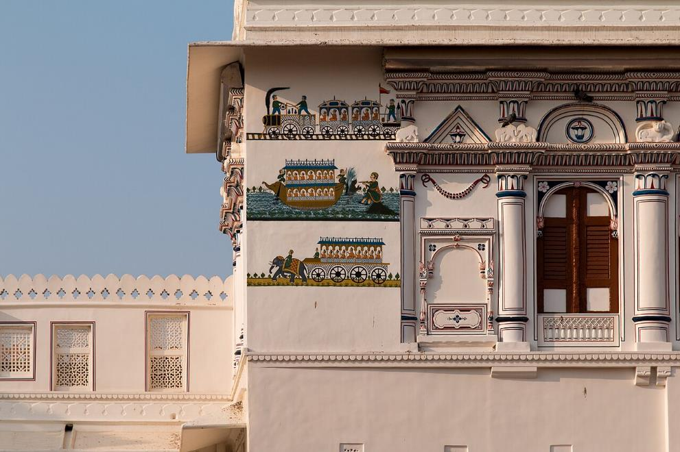
Pour venir chasser le tigre, les chasseurs quittent l'Angleterre en train, traversent l'océan en bateau pour arriver en char à banc tiré par un éléphant.

Slide 9
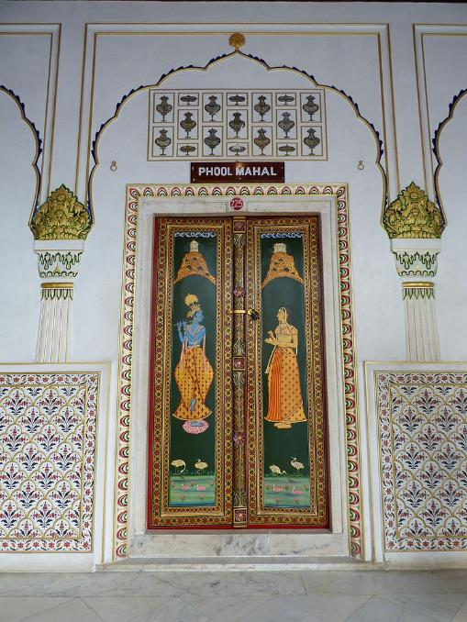
A l'intérieur du fort

Slide 10
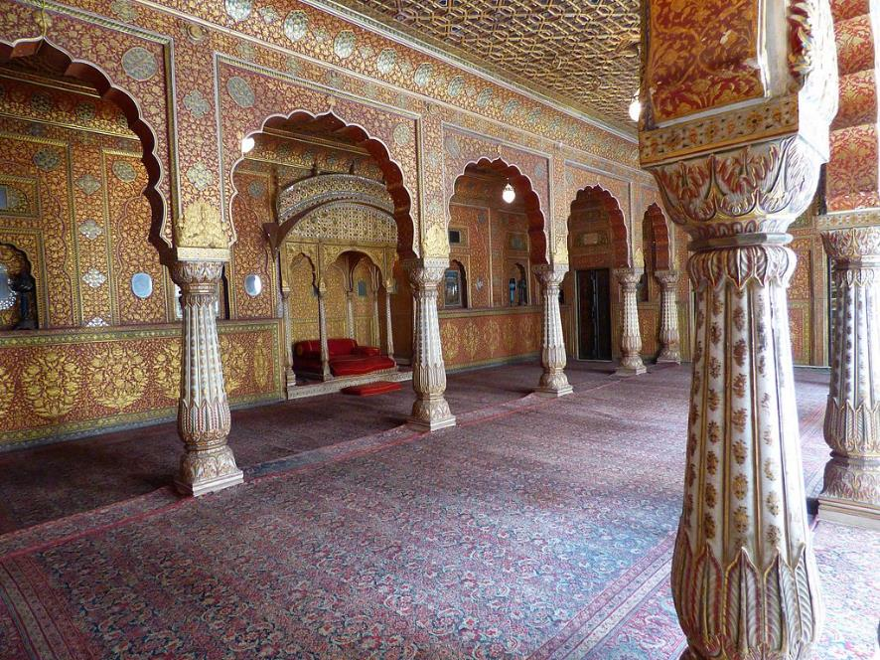
salle des audiences

Slide 11
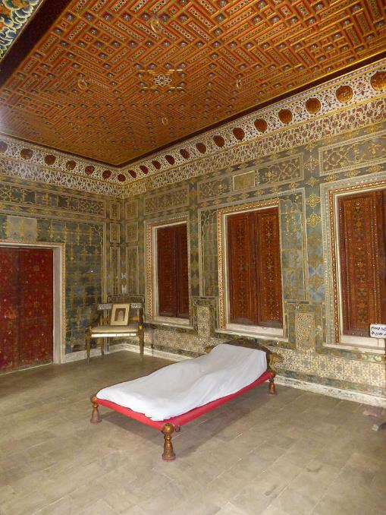
Chambre palais

Slide 12
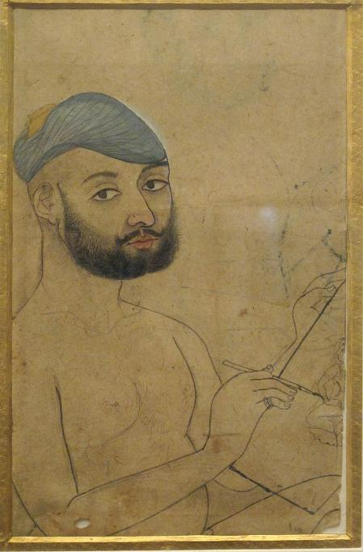
Un peintre de Kota[3]. Vers 1780. Miniature, 26,7 x 13,6 cm. National Museum, New Delhi.

Slide 13
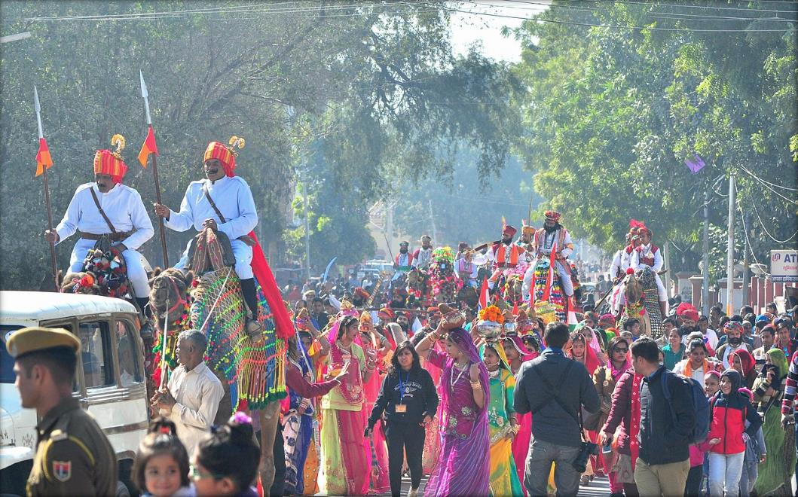
Bikaner Camel Festival 2020

Slide 14
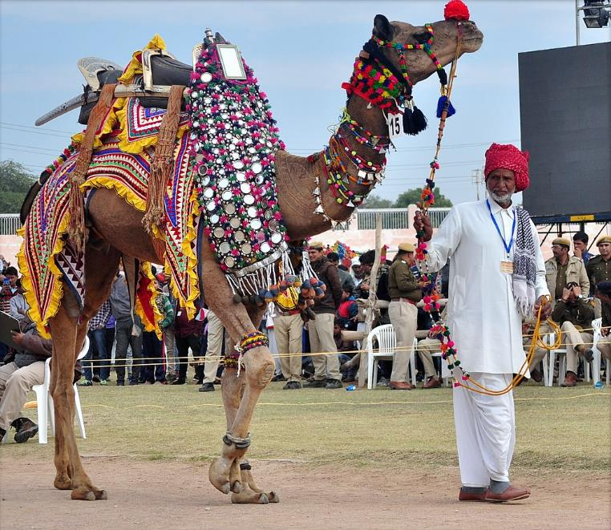
Bikaner Camel Festival 2020

Slide 15
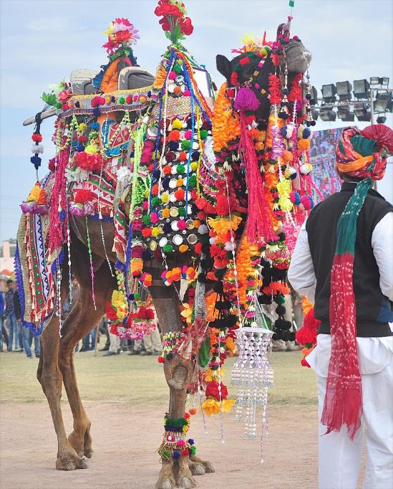
Bikaner Camel Festival 2020

Slide 16
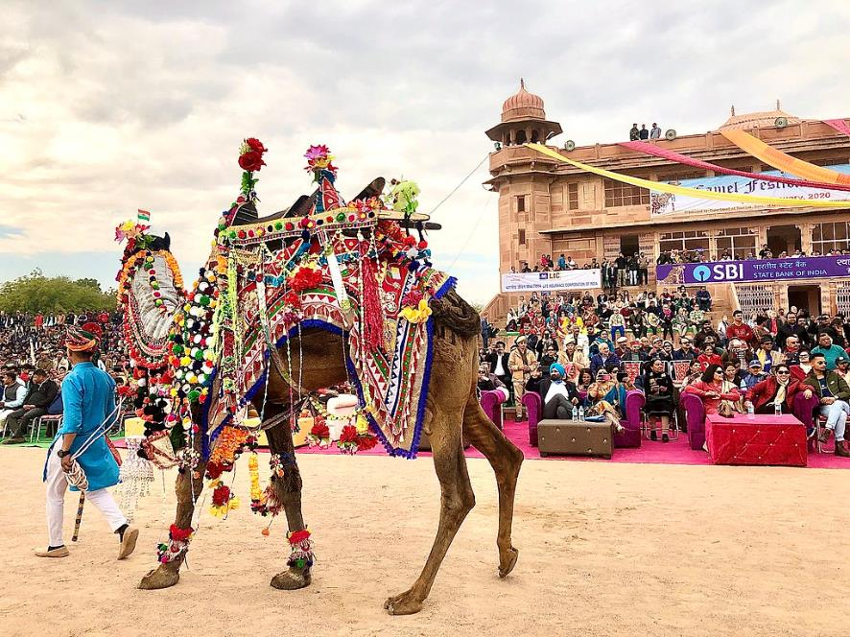
Bikaner Camel Festival 2020

Slide 17
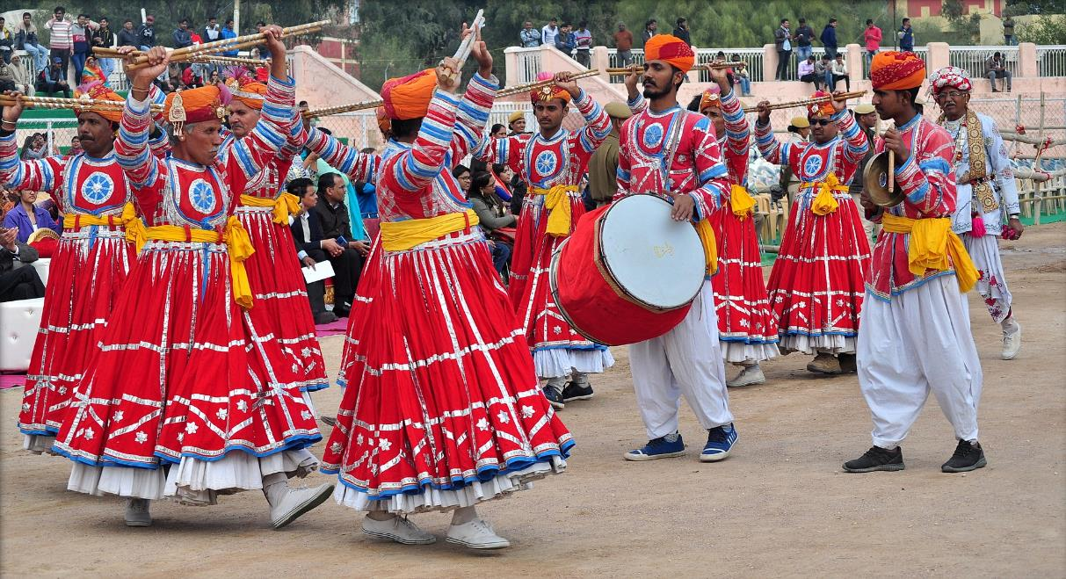
Bikaner Camel Festival 2020

Slide 18
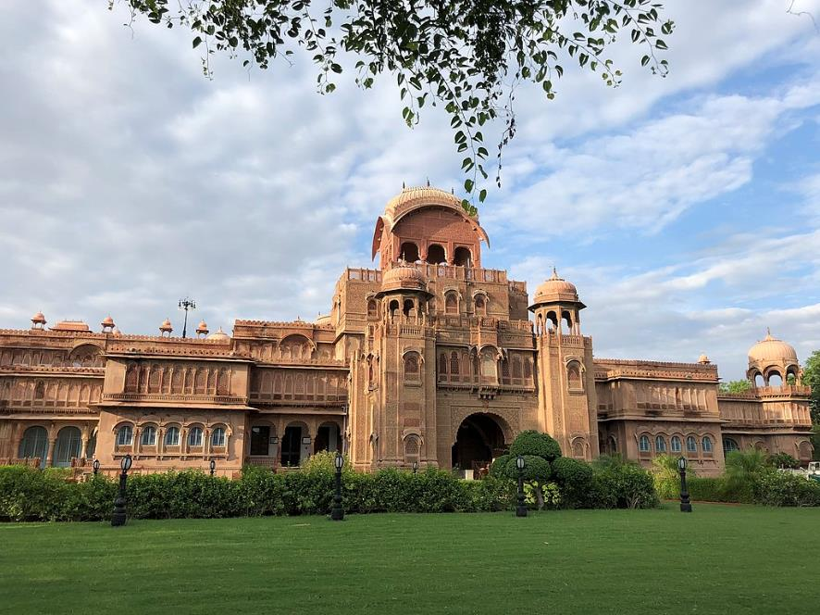
la magnifique architecture de la demeure de la famille royale de Bikaner.

Slide 19
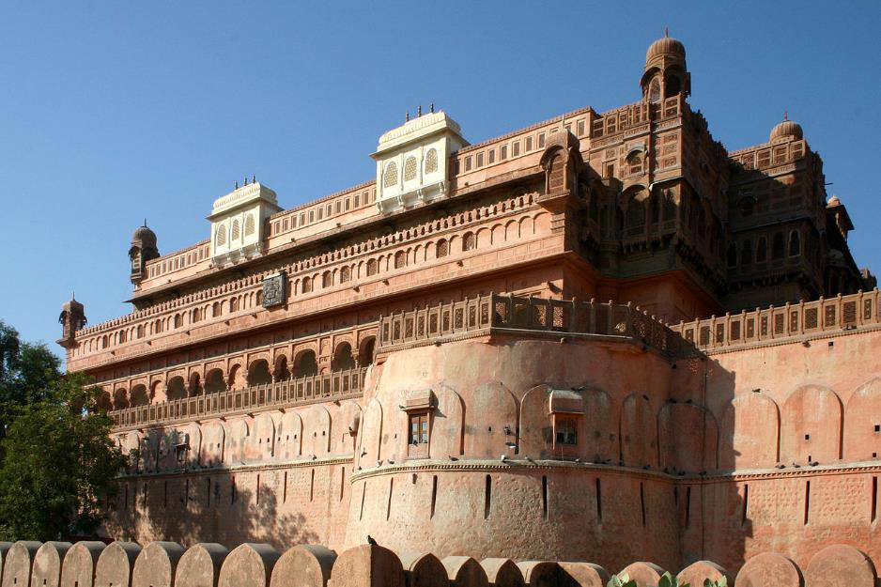
Fort de Junagarh - Le palais municipal de Bikaner

Slide 20
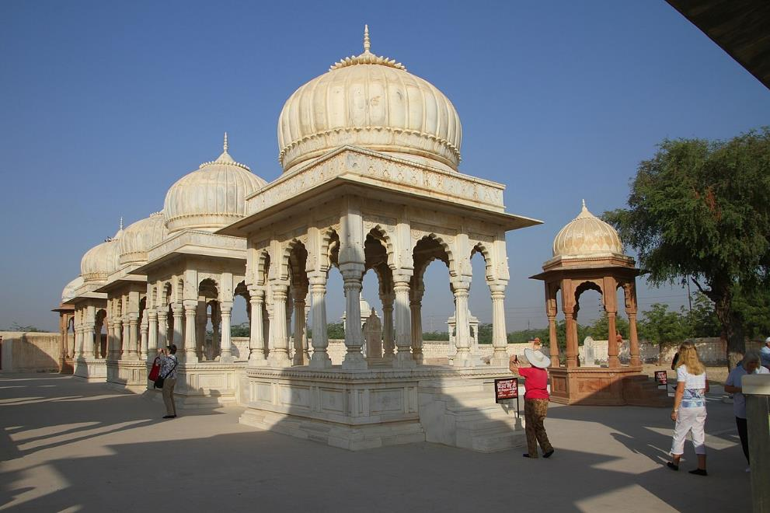
Devikund Sagar (Bikaner)

Slide 21
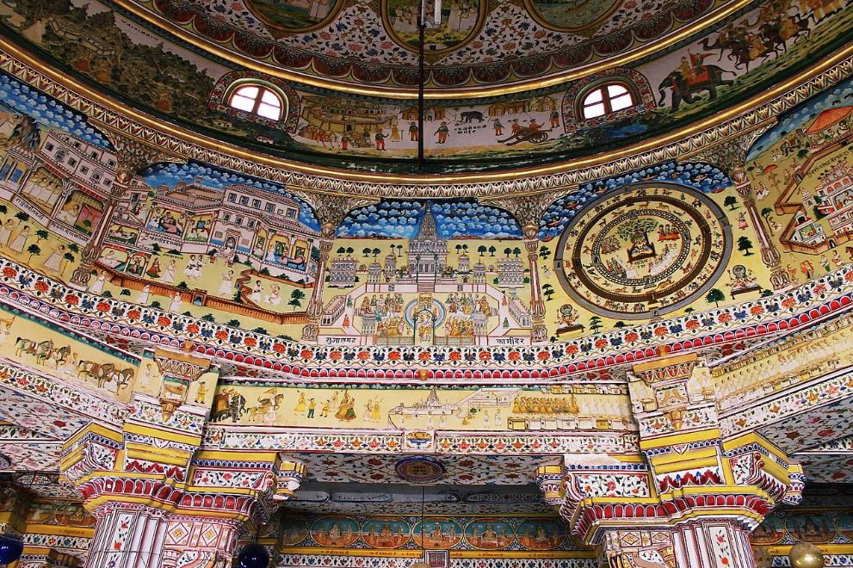
Plafond du Temple de Bhandasar

Slide 22
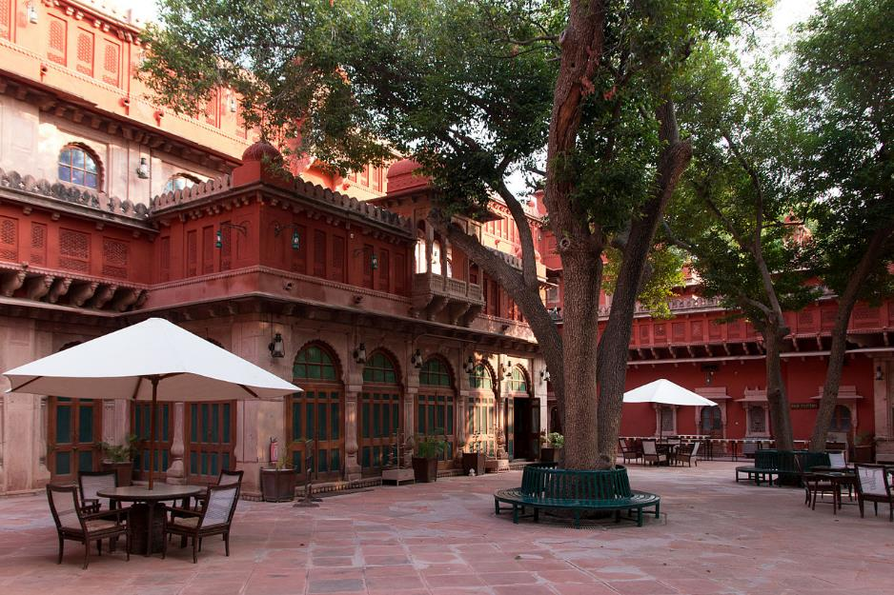
Cour du Palais.

Slide 23
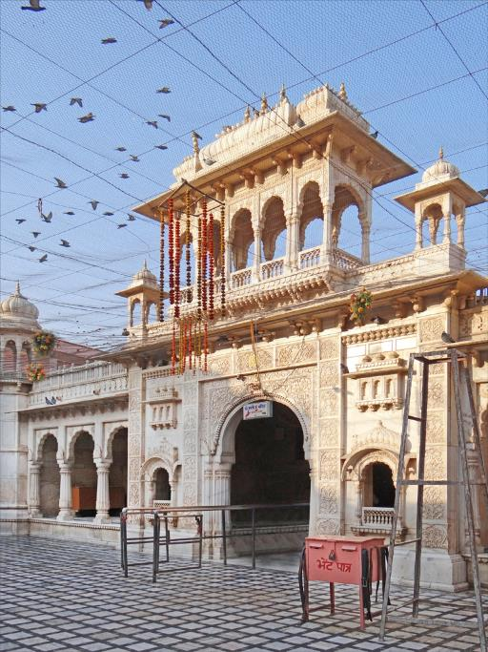
Le temple de Karni Mata (Deshnoke)

Slide 24
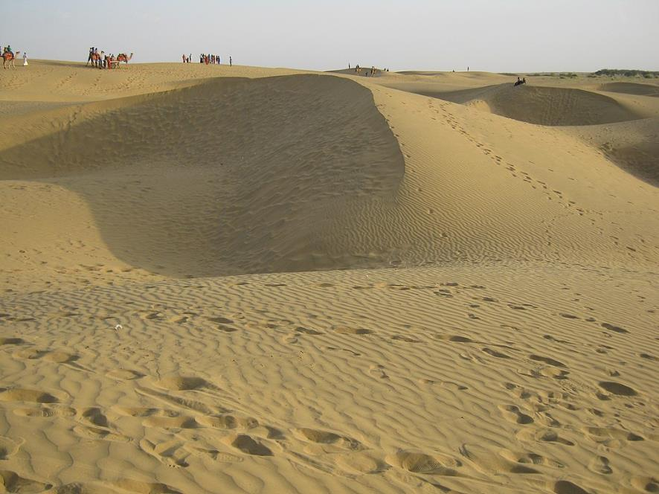
Dunes de sable du désert du Thar

Slide 25
Palais Lalgarh à Bikaner, Rajasthan , Inde

Slide 26
Le palais Laxmi Niwas

Slide 27
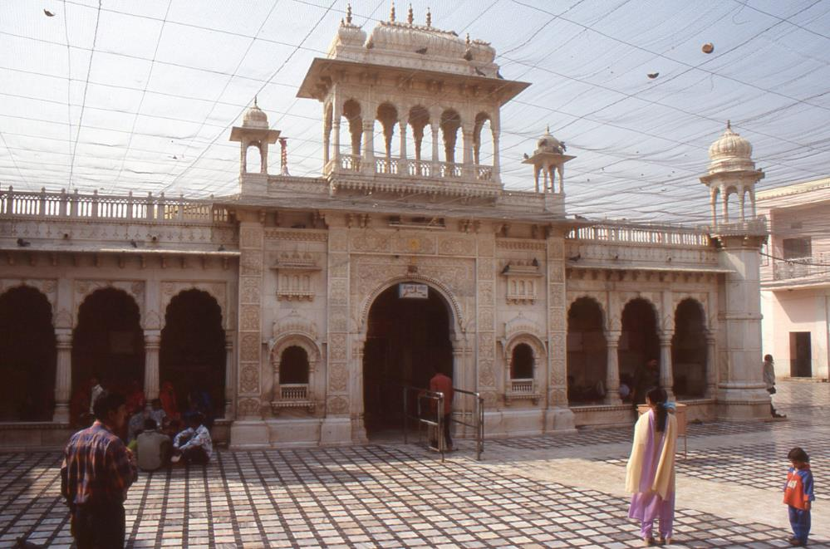
Temple Karni Mata de Deshnoke ( Bikaner )

Slide 28
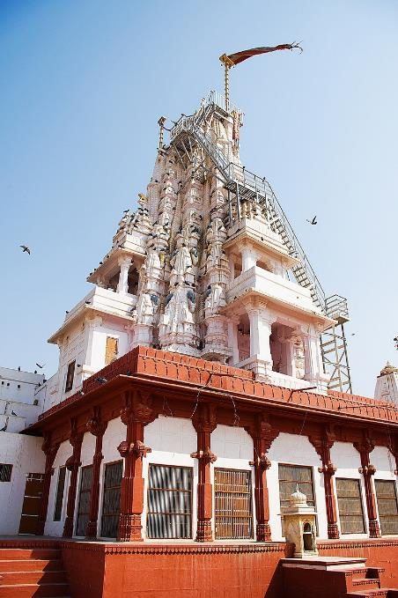
Temple Jain de Bhandasar

Slide 29
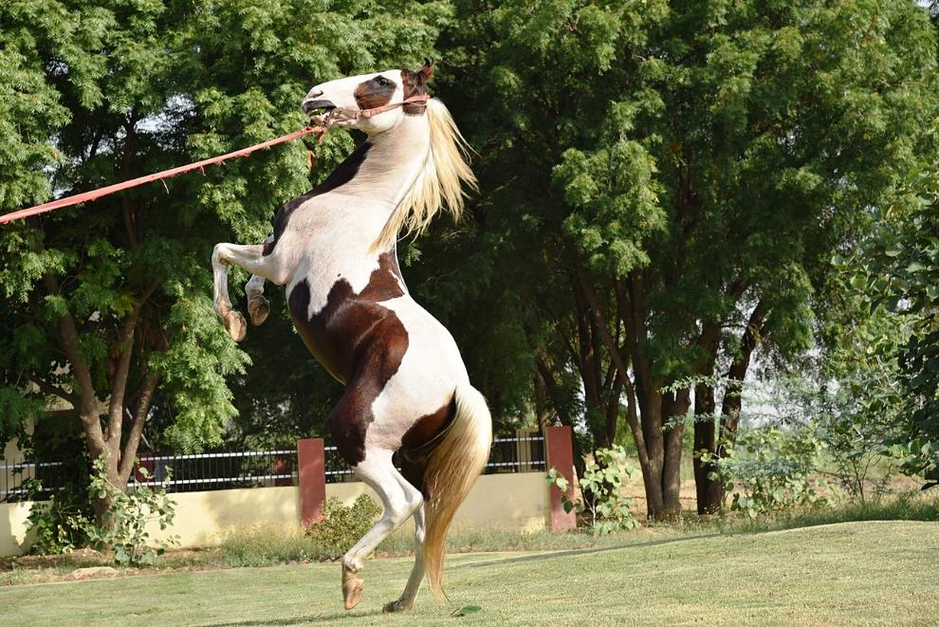
Centre national de recherche sur les équidés

Slide 30
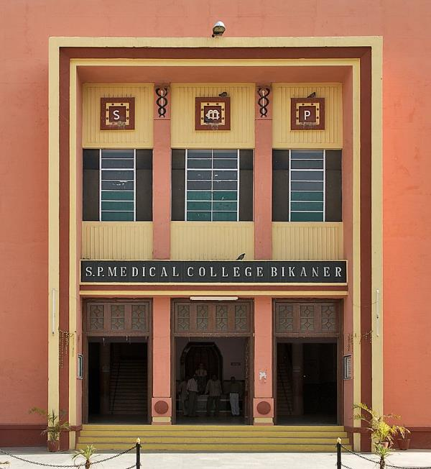
Lorient Vous a Présenté Bikamer (Inde )
Les Images Et Le son Du Net
Daniel
Collège médical Sardar Patel, Bikaner

